Slide 1


Onofficiële SPIKE Prime 2
Blokgids
door PrimeLessons.org
Tekstbeschrijvingen gebaseerd op het SPIKE Prime Help-menu, maar waar nodig aangepast. Sommige blokken in de Help zitten niet in de software. Andere tekst in de Help komt niet overeen met het daadwerkelijke blok.
Om extra programmeerblokken te downloaden, klikt u op het pictogram met blokken en een plusteken linksonder in de SPIKE Prime-app en voegt u de extensies toe.

Slide 2
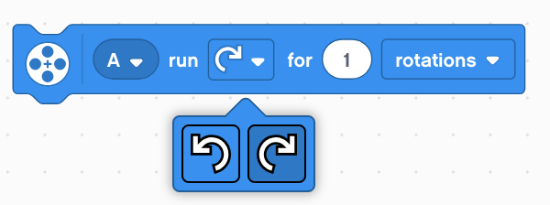
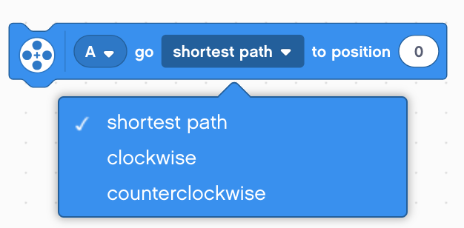
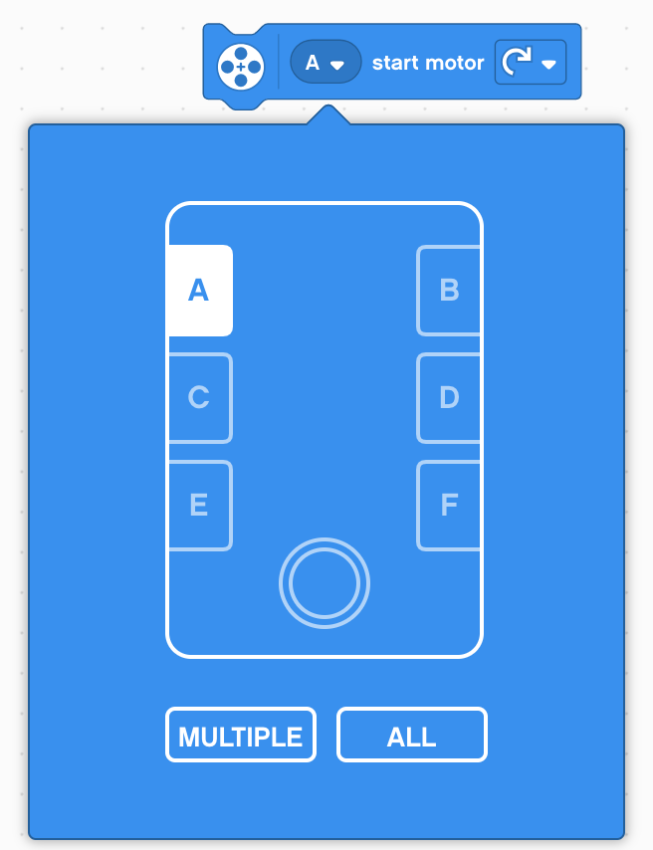
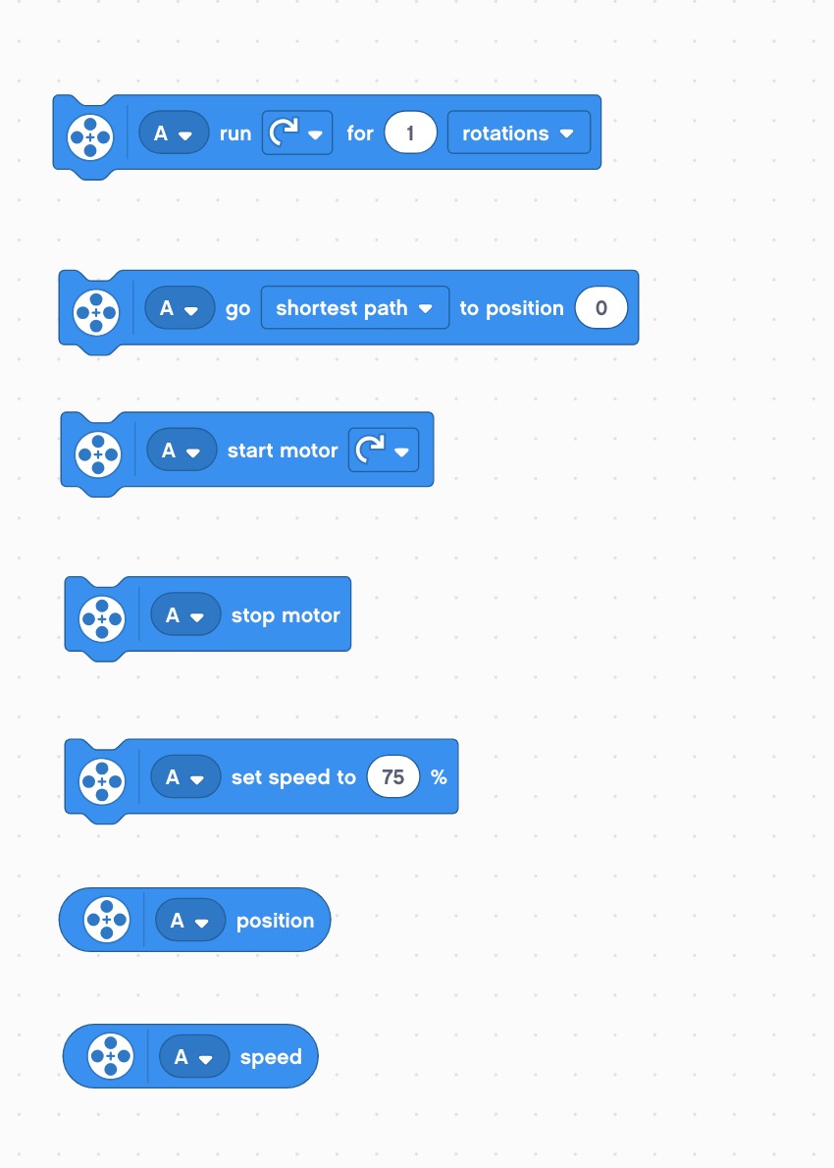
MOTORBLOKKEN
primelessons.org
Motor gedurende duur draaien: Vertelt de motor(en) om een aantal rotaties, seconden of graden met de klok mee of tegen de klok in te draaien. (Standaardsnelheid: 75% en overbelastingsdetectie ingeschakeld).
Motor Ga naar Positie: Vertelt de motor(en) om het kortste pad af te leggen, met de klok mee of tegen de klok in, naar de geselecteerde positie (0-360). (Standaardsnelheid: 75% en overbelastingsdetectie ingeschakeld).
Motor starten: Start de motor(en) die met de klok mee of tegen de klok in draait. (Standaardsnelheid: 75% en overbelastingsdetectie ingeschakeld).
Motor stoppen: Stopt de geselecteerde motor(en). De motor remt en geeft de positie niet door
Motorsnelheid instellen: Stelt de snelheid van de motor(en) in op het maximale percentage (-100 tot 100). Negatieve waarde keert de richting om.
Motorpositie : rapporteert de huidige positie van de geselecteerde motor (0-359).
Motorsnelheid: rapporteert de werkelijke huidige snelheid van de motor (-100-100).

Slide 3
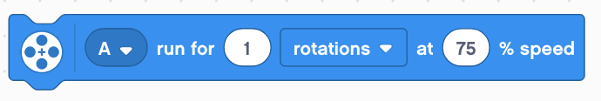
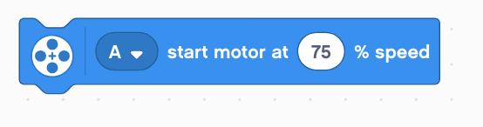
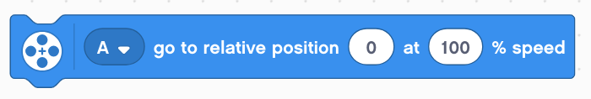
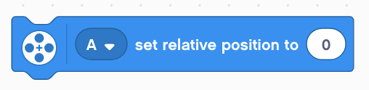

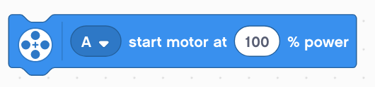
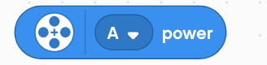
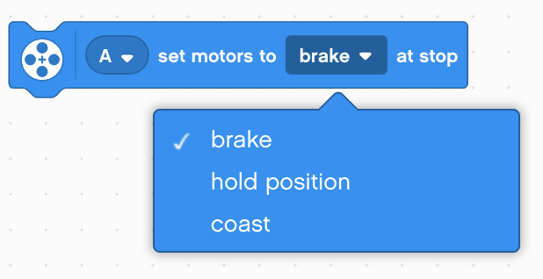
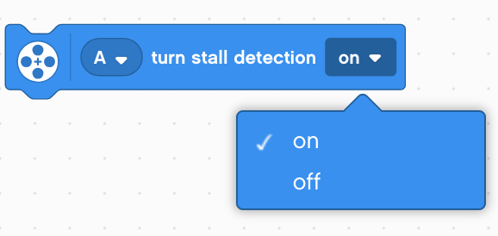
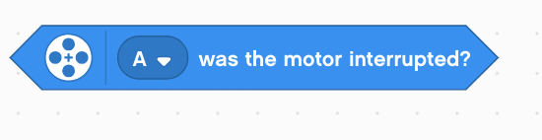
MEER MOTORBLOKKEN
primelessons.org
U moet deze blokken toevoegen met behulp van extensies.
Motor gedurende duur op snelheid laten draaien: Laat de motor(en) met de klok mee of tegen de klok in draaien gedurende een aantal rotaties, seconden of graden met een gespecificeerde snelheid (als percentage of rpm). Overbelastingsdetectie is ingeschakeld.
Motor op snelheid starten: Laat de motor(en) voor altijd met de klok mee of tegen de klok in draaien op de opgegeven snelheid (percentage of rpm). Overbelastingsdetectie is ingeschakeld.
Ga naar relatieve positie met snelheid: Laat de motor(en) naar een relatieve positie draaien met de opgegeven snelheid (%). Overbelastingsdetectie is ingeschakeld.
Relatieve motorpositie instellen op 0: Stelt de relatieve positie van geselecteerde motor(en) in op een opgegeven waarde. “0” reset de relatieve positie.
Relatieve motorpositie: herhaalt het aantal graden dat de motor heeft gedraaid sinds het programma startte of werd gereset naar 0.
Motor starten met vermogen: Start de motor(en) altijd op het opgegeven percentage vermogen. Overbelastingsdetectie ingeschakeld.
Motorvermogen: Geeft het vermogensniveau terug dat wordt gebruikt op een opgegeven motor (in %)
Motoren stoppen en vrijlopen: definieert hoe de motor stopt. Rem (standaardmethode toegepaste wrijving op de motor). Vasthouden (gebruikt kracht om te remmen en beweegt de motor terug naar de positie waar deze was gestopt). Uitrollen (de stroom naar de motor wordt uitgeschakeld bij het stoppen)
Overbelastingsdetectie in-/uitschakelen. Gebruik dit om overbelastingsdetectie op motor- en bewegingsblokken uit te schakelen. Als dit is uitgeschakeld, blijft de motor proberen een instructie te voltooien, zelfs als dit fysiek wordt verhinderd. Indien ingeschakeld, gaat de code door naar het volgende blok.
Werd de beweging onderbroken? Als een motorblok met een bepaalde duur niet werd voltooid, werd het onderbroken.

Slide 4
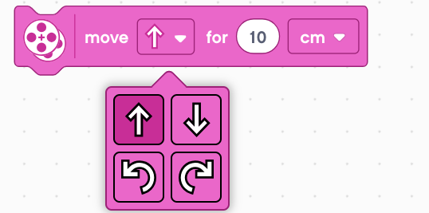
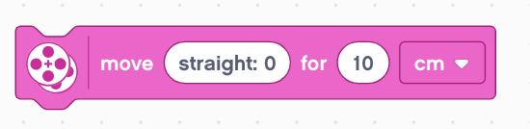
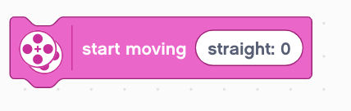
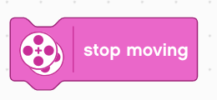
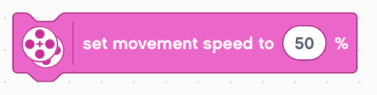
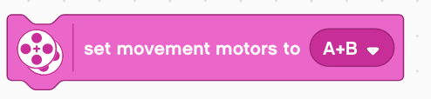
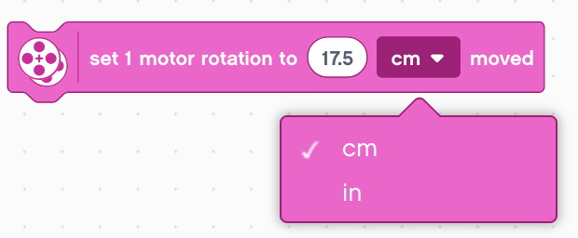
BEWEGINGSBLOKKEN
primelessons.org
Bewegingsblokmotoren zijn gesynchroniseerd. Het moeten twee motoren van hetzelfde type zijn.
Bewegen voor duur: Beweeg vooruit, achteruit, naar links of naar rechts voor centimeters, inches, rotaties, graden of seconden. De verplaatste afstand in cm/in hangt af van hoe het blok ‘Stel 1 Rotatie in op verplaatste afstand' is gedefinieerd.
Bewegen met besturing gedurende een bepaalde tijd: Beweeg vooruit, achteruit, naar links of naar rechts in centimeters, inches, rotaties, graden of seconden bij een bepaalde besturing. Links (-100), Rechts (100), Recht (0)
Beginnen met sturen: Start de motoren met een sturende beweging. Links (-100), Rechts (100), Recht (0)
Stop met bewegen: Stopt de beweging van de motor(en).
Bewegingssnelheid instellen: Hiermee stelt u in dat de motoren standaard met een percentage van hun maximale snelheid bewegen (-100 tot 100).
Bewegingsmotoren instellen: Bepaalt welke twee motoren worden gebruikt voor beweging voor uw rijbasis
Stel 1 Rotatie in op verplaatste afstand: Bepaalt hoeveel cm of inches gelijk is aan één motorrotatie.

Slide 5
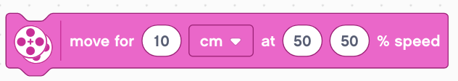
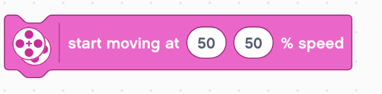
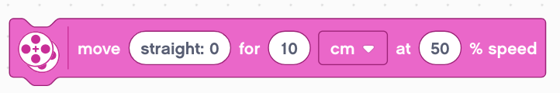
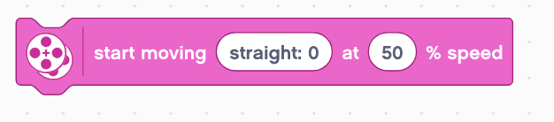
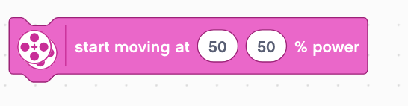
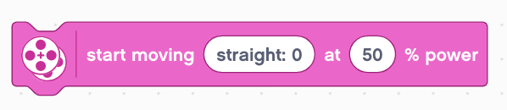
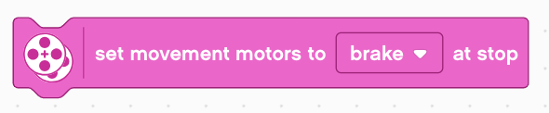

MEER BEWEGINGSBLOKKEN
primelessons.org
U moet deze blokken toevoegen met behulp van extensies.
Beweeg gedurende een bepaalde tijd op snelheid: Verplaatst de rijbasis over gespecificeerde centimeters, inches, seconden, graden of rotaties met een gespecificeerde snelheid voor de linker- en rechtermotoren.
Beginnen met bewegen op snelheid: Beweegt de aandrijfbasis voor altijd met een bepaalde snelheid voor linker- en rechtermotoren.
Duur bewegen met sturen op snelheid: Verplaatst de rijbasis gedurende een bepaalde tijd (cm, in, sec, graden of rotaties) met een bepaalde snelheid tijdens het sturen. Links (-100), Rechts (100), Recht (0)
Begin te rijden met sturen op snelheid: Beweegt de rijbasis met de opgegeven snelheid terwijl je altijd naar links (-100), rechts (100) of rechtdoor (0) stuurt.
Begin met bewegen met vermogen: Verplaats de aandrijfbasis voor altijd met het opgegeven vermogen voor linker- en rechtermotoren. De snelheid zal niet worden gereguleerd.
Beginnen met sturen en vermogen: Beweegt de rijbasis op gespecificeerd vermogen (ongeregeld) terwijl u voor altijd naar links (-100), rechts (100) of rechtdoor (0) stuurt.
Zet de bewegingsmotoren op rem bij stop
Bepaalt hoe de motoren stoppen bij gebruik van een bewegingsblok gedurende een bepaalde tijd. Rem (vermogen om te remmen), Hold (vermogen om te remmen en de motor beweegt terug naar de positie waarin deze stopte), Uitlopen (de stroom naar de motor wordt uitgeschakeld)
Werd de beweging onderbroken? Retourneert waar als de beweging van het laatste motorblok met een opgegeven duur niet is voltooid omdat een programmeerblok dit heeft onderbroken.

Slide 6
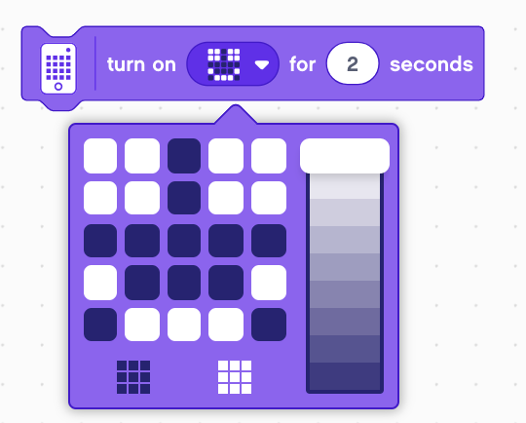
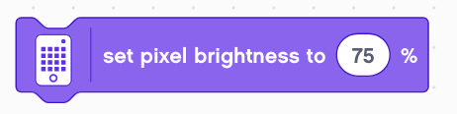
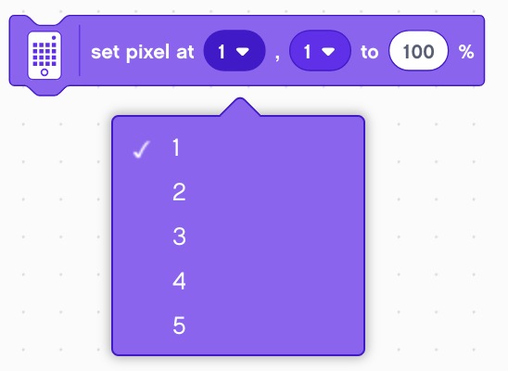
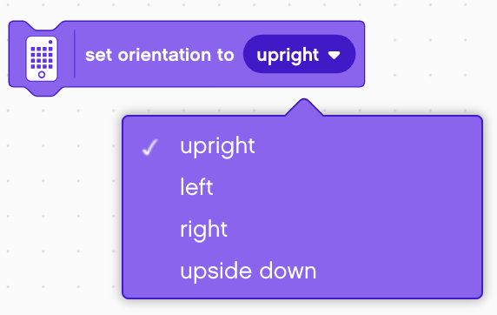
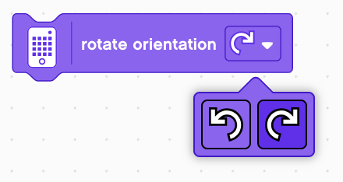
LICHTBLOKKEN
primelessons.org
Schakel de 5X5-lichtmatrix gedurende seconden in: Creëer een patroon dat een bepaalde tijd oplicht. Beweeg de hendel om de intensiteit van het licht te veranderen.
Pixelhelderheid instellen: Stel de helderheid van de 5X5 lichtmatrix in voor het volgende blok met behulp van de 5X5 lichtmatrix. Standaard: 100%
Pixel instellen: Stel de helderheid van individuele pixels op de 5X5 Light Matrix in.
Oriëntatie instellen op (rechtop): Stel de oriëntatie in van wat er op de lichtmatrix wordt weergegeven. Kies tussen rechtop, ondersteboven, links of rechts. Standaard: Rechtop.
Oriëntatie roteren (met de klok mee): Draai de oriëntatie van wat op de 5X5 lichtmatrix wordt weergegeven, met de klok mee of tegen de klok in.

Slide 7
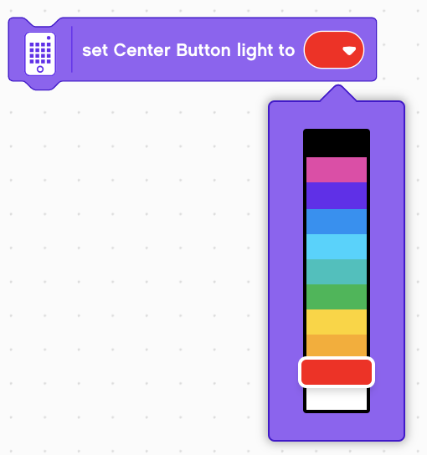
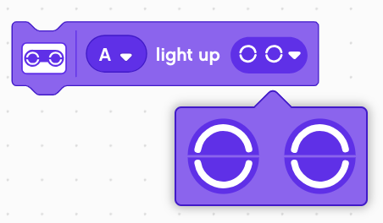
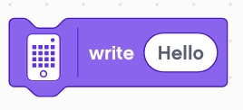
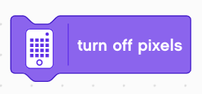
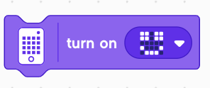
LICHTBLOKKEN
primelessons.org
Licht middelste knop instellen: Stel de kleur van het licht van de middelste knop in
Afstandssensor verlichten: Schakel de lichten op de vier segmenten van de afstandssensor in
Schrijven op 5X5-matrix: geef een tekstreeks weer op de 5X5-lichtmatrix die voorbij scrollt
Pixels uitschakelen: Schakel alle lichten op de 5X5 Light Matrix uit.
Schakel 5X5 Light Matrix in: Creëer een patroon om op de Light Matrix te verlichten. Patroon blijft licht totdat de Lichtmatrix wordt opgedragen iets anders te doen of totdat het programma wordt gestopt.

Slide 8
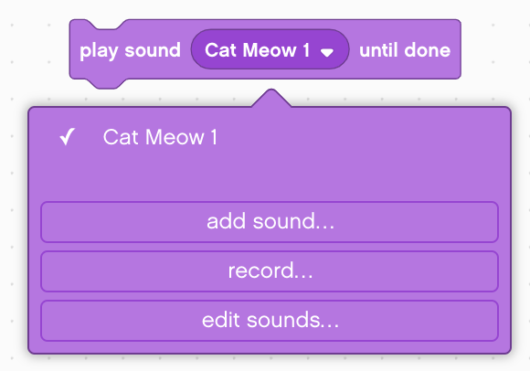
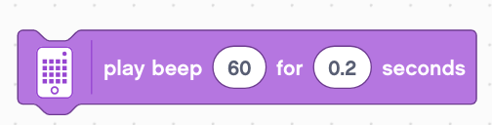
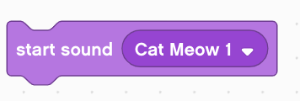
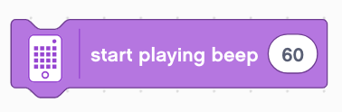
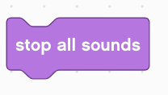
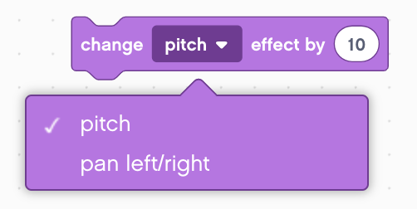
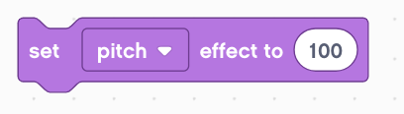
GELUIDSBLOKKEN
primelessons.org
De meeste geluiden (behalve pieptonen) worden op uw apparaat afgespeeld en niet op de Hub.
Geluid afspelen tot klaar: Speelt een geselecteerd geluid af op uw apparaat en pauzeert de programmeerstapel totdat het geluid is afgelopen. U kunt geluiden toevoegen, geluiden opnemen en geluiden bewerken.
Pieptoon voor seconden afspelen: Speelt een pieptoon af op de hub gedurende het opgegeven aantal seconden.
Start geluid: begin met het afspelen van een geselecteerd geluid op uw apparaat en speel onmiddellijk het volgende blok in de programmeerstapel af. U kunt geluiden toevoegen, geluiden opnemen en geluiden bewerken.
Begin met afspelen Beep: Speelt een pieptoon af op de Hub totdat iets in het programma dit stopt.
Stop alle geluiden: Stopt alle geluiden die momenteel worden afgespeeld.
Wijzig toonhoogte-effect door: Verandert de toonhoogte of het pan-links/rechts-effect van de geluiden die op het apparaat worden gespeeld
Pan-effect: welke luidspreker het geluid uitzendt. Linkerluidspreker (-100), Normaal (0) en Rechterluidspreker (100)
Set Pitch Effect By: Wijzigt de toonhoogte of het pan-links-rechts/links-effect van geluiden die op het apparaat worden gespeeld.

Slide 9
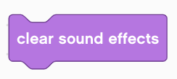
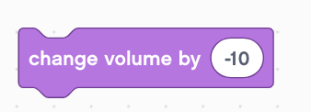
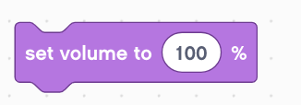

GELUIDSBLOKKEN
primelessons.org
Wis geluidseffecten: Stelt zowel de toonhoogte als het links/rechts-geluidseffect weer in op normaal
Volume wijzigen: Verandert het volume van het geluid dat momenteel wordt gespeeld met een gespecificeerde stapgrootte ten opzichte van het volume waarop het momenteel wordt afgespeeld. Standaard (100%)
Volume instellen: Stelt het volume van het geluid in. Standaard (100%)
Volume: rapporteert het huidige volume

Slide 10
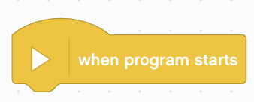
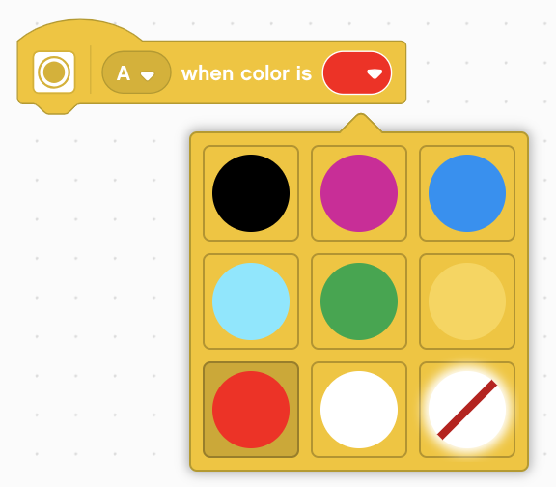
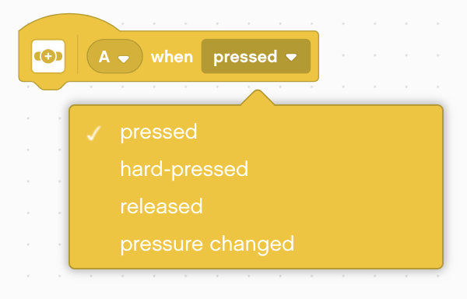


EVENEMENTBLOKKEN
primelessons.org
Wanneer het programma start: Speelt alle daaraan gekoppelde blokken in volgorde af
Wanneer kleur is: Speelt alle daaraan gekoppelde blokken af wanneer de kleursensor een opgegeven kleur detecteert
Wanneer druk is: Speelt alle blokken af die eraan zijn gekoppeld wanneer de krachtsensor wordt ingedrukt, hard wordt ingedrukt, wordt losgelaten of wanneer een verandering in druk wordt gedetecteerd.
Wanneer dichterbij dan: Speelt alle daaraan gekoppelde blokken af wanneer de afstandssensor detecteert dat een object dichterbij, op, of verder is dan de opgegeven afstand.
Wanneer de Hub-oriëntatie omhoog is: Speelt alle blokken af die eraan zijn gekoppeld wanneer de Hub in de opgegeven richting is geplaatst (voorkant, achterkant, bovenkant, onderkant, linkerkant of rechterkant)

Slide 11







EVENEMENTBLOKKEN
primelessons.org
Wanneer Hub Geschud: Speelt alle blokken af die eraan vastzitten wanneer de hub wordt geschud, getikt of valt.
Wanneer de hubknop wordt ingedrukt: Speelt alle blokken af die eraan zijn gekoppeld wanneer de linker- of rechterknop wordt ingedrukt of losgelaten.
Wanneer Timer: Speelt alle daaraan gekoppelde blokken af wanneer de tijd de opgegeven waarde overschrijdt.
Wanneer: Speelt alle daaraan gekoppelde blokken af als aan een bepaalde voorwaarde wordt voldaan
Wanneer ik een bericht ontvang: Speelt alle daaraan gekoppelde blokken af wanneer een bepaald bericht wordt uitgezonden door het Broadcast-berichtblok of het Bericht uitzenden en wachten-blok.
Broadcast-bericht: Zendt een gespecificeerd bericht uit. Alle Wanneer ik een bericht ontvang-blokken voor dat opgegeven bericht worden afgespeeld. Nadat het bericht is verzonden, wordt het volgende blok in de programmeerstack afgespeeld.
Bericht uitzenden en wachten: Zendt een gespecificeerd bericht uit. Alle Wanneer ik een bericht ontvang-blokken voor dat opgegeven bericht worden afgespeeld. Nadat het bericht is verzonden, wacht het blok totdat alle programmeerstacks met het opgegeven bericht klaar zijn voordat het naar het volgende blok gaat.

Slide 12


CONTROLEBLOKKEN
primelessons.org
Wacht voor seconden: pauzeert de stapel gedurende het opgegeven aantal seconden (hele getallen en decimalen)
Herhalingslus: Alle blokken in de lus worden het opgegeven aantal keren herhaald
If Then: Het blok controleert of een voorwaarde waar is. Als dit waar is, zal alles binnenin spelen.
If Then Else: Het blok controleert of een specifieke voorwaarde waar is. Als dit waar is, worden de blokken in het eerste veld afgespeeld en gaat de code verder op de stack. Als dit niet waar is, spelen de blokken in de tweede ruimte.
Wacht tot: Pauzeert de stack totdat de voorwaarde waar is
Herhalen tot lus: Alle blokken binnen de lus worden herhaald totdat aan de voorwaarde is voldaan
Andere stacks stoppen: het blok stopt alle andere programmeerstacks in het project en verwacht zijn eigen stapels
Stop: Block stopt alle programmeerstacks die momenteel actief zijn, zijn eigen programmeerstack, of verlaat het programma.

Slide 13

SENSORBLOKKEN
primelessons.org
Is kleur?: Retourneert “waar” wanneer de kleursensor de opgegeven kleur detecteert.
Kleur: Rapporteert de kleur van de kleursensor als een cijfercode.
Is gereflecteerd licht: Retourneert 'waar' wanneer de hoeveelheid teruggekaatst licht op de kleursensor groter is dan, gelijk is aan of kleiner is dan het opgegeven percentage.
Gereflecteerd licht: Rapporteert de hoeveelheid licht dat wordt teruggekaatst naar de kleursensor
Wordt ingedrukt? Geeft 'waar' terug wanneer de krachtsensor wordt ingedrukt (> 0 newton), hard wordt ingedrukt (> 5 newton) of wordt losgelaten (= 0 newton)
Druk: rapporteert de huidige druk die op de krachtsensor wordt uitgeoefend in Newton (2-10 Newton) of als een percentage.
Is afstand? Retourneert 'waar' wanneer de afstandssensor detecteert dat iets dichterbij, precies of groter is dan een opgegeven afstand.
Afstand: rapporteert de huidige afstand die de afstandssensor detecteert (cm, in, percentage).
Is Hub-oriëntatie? Retourneert 'true' als de hub in een opgegeven hoek is geplaatst (voorkant, achterkant, boven, onderkant, linkerkant, rechterkant)
Wordt geschud? Retourneert 'waar' wanneer de Hub wordt geschud, getikt of valt.
Hub Pits Roll Yaw Angle: Rapporteert de pitch-, roll- of gierhoek van de hub.
Stel de gierhoek van de hub in op 0: Stelt de gierhoek in op 0
Is de Hub-knop ingedrukt? Retourneert “true” als de knop Links of Rechts wordt ingedrukt of losgelaten
Tijd: rapporteert de tijd (sec) sinds het programma is gestart.
Timer resetten: Reset de timer

Slide 14

MEER SENSORBLOKKEN
primelessons.org
U moet deze blokken toevoegen met behulp van extensies.
Ruwe kleur: Retourneert de ruwe rode, groene of blauwe kleurwaarde van de kleursensor (0-255)
Hubversnelling: Retourneert de versnelling van de hub op de X-, Y- of Z-as
Hoeksnelheid van de hub: Geeft de hoeksnelheid van de hub (gyrosnelheid) op de X-, Y- of Z-as terug
Oriëntatie: Geeft de huidige oriëntatie van de hub terug (voorkant, achterkant, bovenkant, onderkant, linkerkant of rechterkant)
Gebaar: Geeft het huidige gebaar terug (geschud, getikt of vallend)
Oriëntatie van de hubsensor instellen: Stel de oriëntatie van de 6-assige gyrosensor in op voor, achter, boven, beneden, links of rechts.

Slide 15







OPERATORBLOKKEN
primelessons.org
Kies een willekeurig getal: Kiest een willekeurig getal binnen het opgegeven bereik (inclusief eindpunten). Er kunnen hele getallen of decimalen worden geselecteerd als de eindpunten decimalen zijn. Als eindpunten hele getallen zijn, kunnen alleen hele getallen worden geselecteerd
Plus/min/vermenigvuldigen/delen: twee waarden optellen, aftrekken, vermenigvuldigen of delen en de resultaten retourneren
Groter dan/kleiner dan/gelijk aan: Retourneert waar als de waarde groter is dan, kleiner dan of gelijk aan.
En/of/niet: voegt twee Booleaanse blokken samen met de voorwaarde 'en', 'of'. Not keert de Booleaanse waarde van de voorwaarde binnenin om.
Is Between: Controleert of de opgegeven waarde tussen de volgende twee opgegeven waarden valt (inclusief eindpunten)
Mod: Retourneert de rest wanneer de eerste waarde wordt gedeeld door de tweede. Bijvoorbeeld 10 mod 3 retourneert 1.
Rond af: Rondt het opgegeven getal af op het dichtstbijzijnde gehele getal. (.5 en hoger afgerond)

Slide 16





OPERATORBLOKKEN
primelessons.org
Tekenreeksen samenvoegen: voeg twee tekstwaarden samen en retourneert de resultaten. Bijvoorbeeld: “appel” “banaan” zou “appelbanaan” retourneren
Letter of String: Geeft het teken terug dat de opgegeven positie innam. Letter 1 van appel is bijvoorbeeld “a”
Lengte van de tekenreeks: retourneert het aantal tekens in de tekenreeks. Als je bijvoorbeeld “appel” invoert, retourneert het blok “5”
Tekenreeks bevat: retourneert 'true' als het opgegeven teken in de tekenreeks voorkomt.
Wiskundige functies: Voert de opgegeven wiskundige functie uit op een bepaald getal en rapporteert de resultaten.

